Slide 1

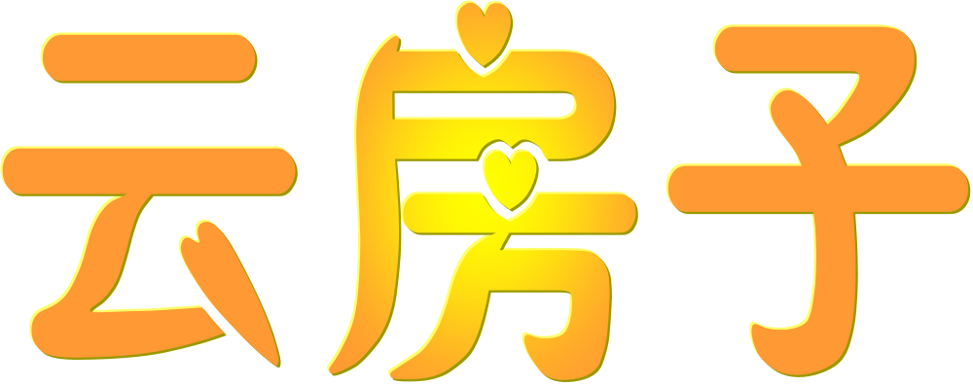

Slide 2

小谜语
爱花的孩子说我像朵花，
馋嘴的孩子说我是棉花糖，
有时我变成一头大狮子，
有时我假装一群小白兔，
蓝天是我家，
我千变万化本领大。

Slide 3
jí yàng xiē zhèn
来不及 一样 一些 一阵风
zào héng táng hū rán
造房子 横着 礼堂 忽然
kè shuǎ xǐ jìng
作客 玩耍 洗过 干净
shèng mī wāng
只剩下 笑眯眯 水汪汪

Slide 4
来不及

Slide 5
一 样

Slide 6
一 些

Slide 7
一阵风
陈

Slide 8
造房子

Slide 9
横 着

Slide 10
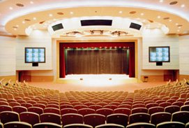
礼 堂

Slide 11
忽 然

Slide 12
作 客

Slide 13
玩 耍

Slide 14
洗 过

Slide 15
干 净

Slide 16
只剩下

Slide 17
笑眯眯
咪

Slide 18
水汪汪

Slide 20
不一会儿，云房子造好了：有的像大冬瓜那样傻傻地横着，有的像花儿那样美美地开着。有很高的大楼房，有很宽的大礼堂，也有一点点小的，小得只可以住进一只小麻雀。

Slide 21

有的像大冬瓜那样傻傻地横着。

Slide 22

有的像花儿那样美美地开着。

Slide 23

有很高的大楼房。

Slide 24

有很宽的大礼堂。

Slide 25

也有一点点小的，小得只可以住进一只小麻雀。

Slide 26
不一会儿，云房子造好了：有的像大冬瓜那样傻傻地横着，有的像花儿那样美美地开着。有很高的大楼房，有很宽的大礼堂，也有一点点小的，小得只可以住进一只小麻雀。

Slide 27
不一会儿，云房子造好了：有的像（ ），有的像（ ）。有（ ），有（ ），也有（ ），（ ）。

Slide 28


Slide 29
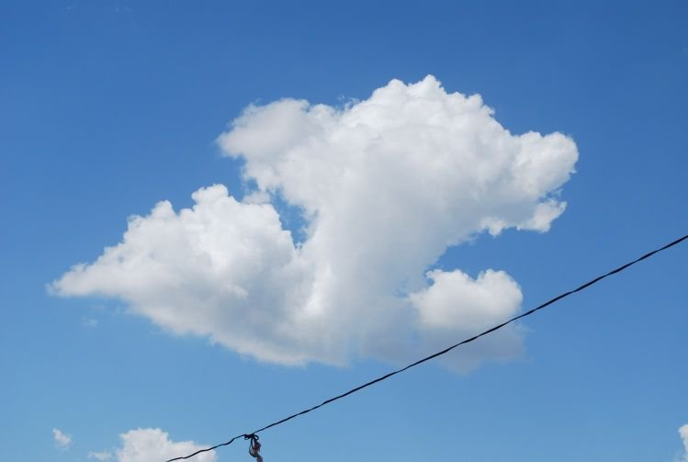

Slide 30
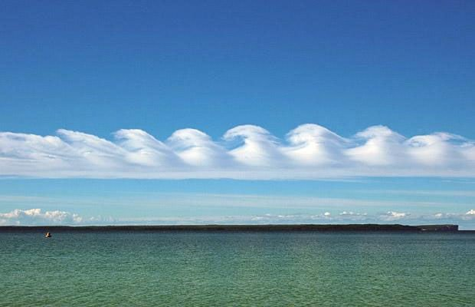

Slide 31
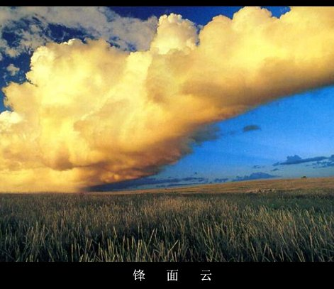

Slide 32
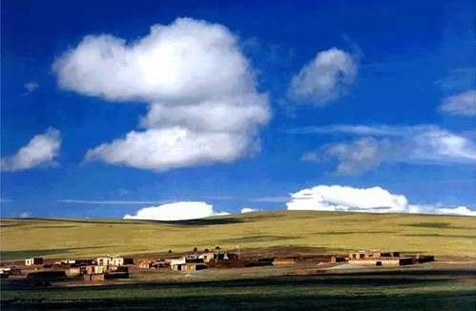

Slide 33


Slide 35
我们的云房子真美呀！有的像 ，有的像 ，还有的像 ……
我们的云房子真多呀！有 ，有 ，还有 ……

Slide 36
玩 耍

Slide 37



小鸟们开心极了，它们从这幢云房子里飞出来，又向那幢云房子飞过去。
叽叽喳喳叽叽喳。你到我的房子里来作客，我到你的房子里去玩耍。

Slide 38

笑眯眯
水汪汪

Slide 39
干 净

Slide 40
作业
把你想象的云房子
画下来写一写。

